Slide 1
Mitä sä suosittelisit –koulutuksen tiivis koonti
Ohjaamo
Jutta Laino-Tabell
www.ohjaamoon.fi

Slide 2


KOHDENTAMINEN
Pohdi ja arvioi asiakasta ja kohdenna viestintätyylisi hänelle
Kohtaa yksilönä: mikä on tarve?
Luota tilannetajuun: mukauta omaa toimintaasi. Yhteinen tyyli on tärkeä.

Slide 3
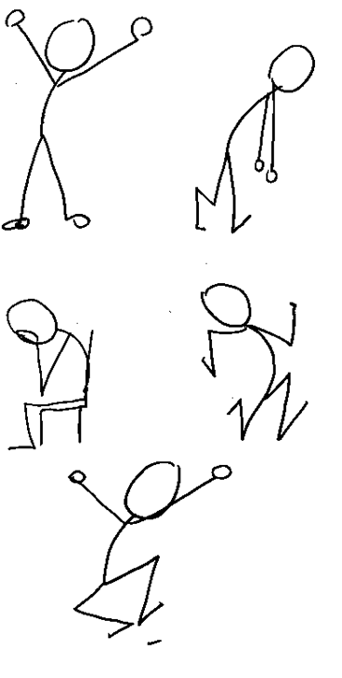
SANATON VIESTINTÄ
Kinesiikka: kehonkieli
Parakieli: ääni ja puhetapa
Proksemiikka: tilan käyttö ja reviirit
Gronemiikka: ajankäyttö
Artefaktat: pukeutuminen ja ulkonäkö
Haptiikka: kosketus

Slide 4
STATUSILMAISU
Statusilmaisua käytetään sanattomasti ja sanallisesti.
Kuin sateenvarjo
  Korkea status = auki oleva varjo
  Matala status = suljettu sateenvarjo
Ihminen liikkuu korkean ja matalan ilmaisun välimaastossa.
Keinulauta = kohtaamisissa etsitään sopivaa statusilmaisua suhteessa toiseen

Slide 5
Kysymyksiä
Lukutahti / lukumieltymys?
Mitä luit viimeksi? Mitä pidit?
Inhokki?
Paksuus / koko / kielisyys / fontin koko?
Kotimaista vai käännöskirjallisuutta?
Tietty kirjailija / kääntäjä?
Saako heti mukaan?
Mistä leffasta / tv-sarjasta on pitänyt?
Haluatko yllättyä?
Totta vai tarua?
Vakavampaa vai huumoria?
Sarja vai yksittäinen kirja?
Nykyisyys / menneisyys?
Tykkäätkö aikamatkata?
Tyyli vai päähenkilö?
Uusi helmi vai klassikko
Tavallinen tarina vai jotain yllättävää tai outoa vivahdetta?

Slide 6
Ideoita
Muiden suosituksiin vetoaminen. Kysele
  Kollegat: tehkää vinkkiseinä tai hyödynnä työkaverin genreosaamista
  Paljon lukevat asiakkaat
  Palautustiskillä
Listat, blogit, lukuhaasteet
Näyttelyt / hyllyjen päätyjen vinkit toimii
Paljon luettujen sarjojen kohdalle hyllyn reunaan lista mitkä ovat samankaltaisia kirjoja
Tarjoa useampaa erilaista: varma, rajatapaus, villikortti
Lastenosastolle valikoitu aikuisten hylly
Aineiston laajentaminen: äänikirjat / novellit / sarjakuvat/ pelit / leffat / runot jne.
Lähde liikkeelle asiakkaan kanssa ja kysele samalla

Slide 7
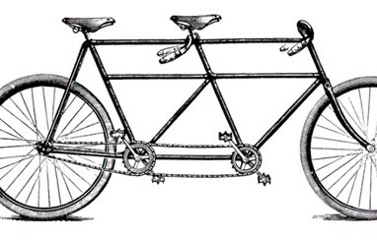
OHJAAMO™
Jutta Laino-Tabell p. 0400 749217 www.ohjaamoon.fi ohjaamo@ohjaamoon.fi
OHJAAMO on koulutusalan yritys, joka toteuttaa laaja-alaisesti täydennyskoulutusta; viestintä- ja vuorovaikutustaidot, esiintyminen, draamakasvatus, osallistavat menetelmät, asiakaspalvelu, työyhteisön kehittäminen, kirjavinkkaus, kouluttajakoulutus jne. Ohjaamosta saat myös työnohjaus-palveluita.

